Slide 1
Hinduismus
Von: Ilka , Luca , Leonie , Sylvie , Liana

Slide 2
Gliederung
Entstehung
Verbreitung weltweit & Anzahl (Gläubige)
Untergruppen (Abspaltungen)
Zentrales Glaubensverständnis
Gottheit(en) und zentrale Verkünder
Heilige Schriften
Kernelemente bzw. Fundamente
Grundhaltung zum Leben
Feste/ Feiertage
Familien und Traditionen
Krankheits und Gesundheitsverständnis
﻿﻿﻿﻿Umgang mit Krankheit
﻿﻿﻿﻿Ernährung
﻿﻿﻿﻿Ausscheidung, Intimpflege, Hygiene
﻿﻿﻿﻿Sterben und Tod

Slide 3
Entstehung
Eine der ältesten Religionen der Welt
Ursprünge reichen etwa bis 1500 v. Chr.
Entstand im Industal (heutiges Pakistan / Nordindien)
Kein einheitlicher Gründer, sondern Zusammenfluss verschiedener religiöser Traditionen
Heilige Texte heißen Veden, in Sanskrit verfasst

Slide 4
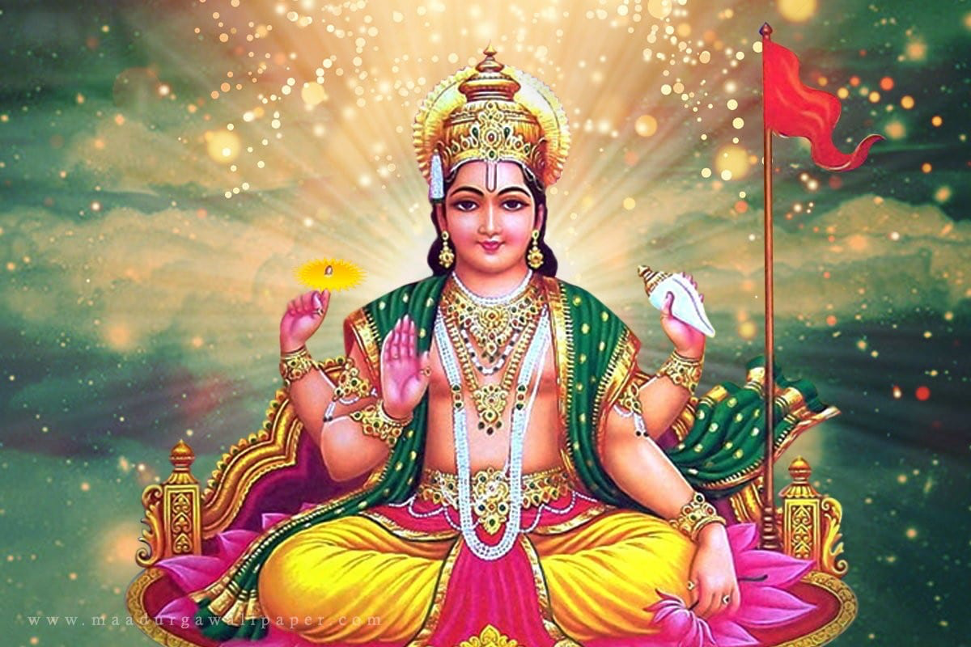
Verbreitung & Anzahl der Gläubigen
Hauptverbreitung in Indien und Nepal
Indien: ca. 80 % der Bevölkerung sind Hindus
Nepal: etwa 80–85 % der Bevölkerung Hindus
Weitere Länder : Bangladesch, Sri Lanka, Indonesien (Bali), Fidschi, Mauritius, Guyana, Surinam, USA
Weltweit ca. 1 Milliarde Hindus
Nach Christentum und Islam die drittgrößte Religion der Welt

Slide 5
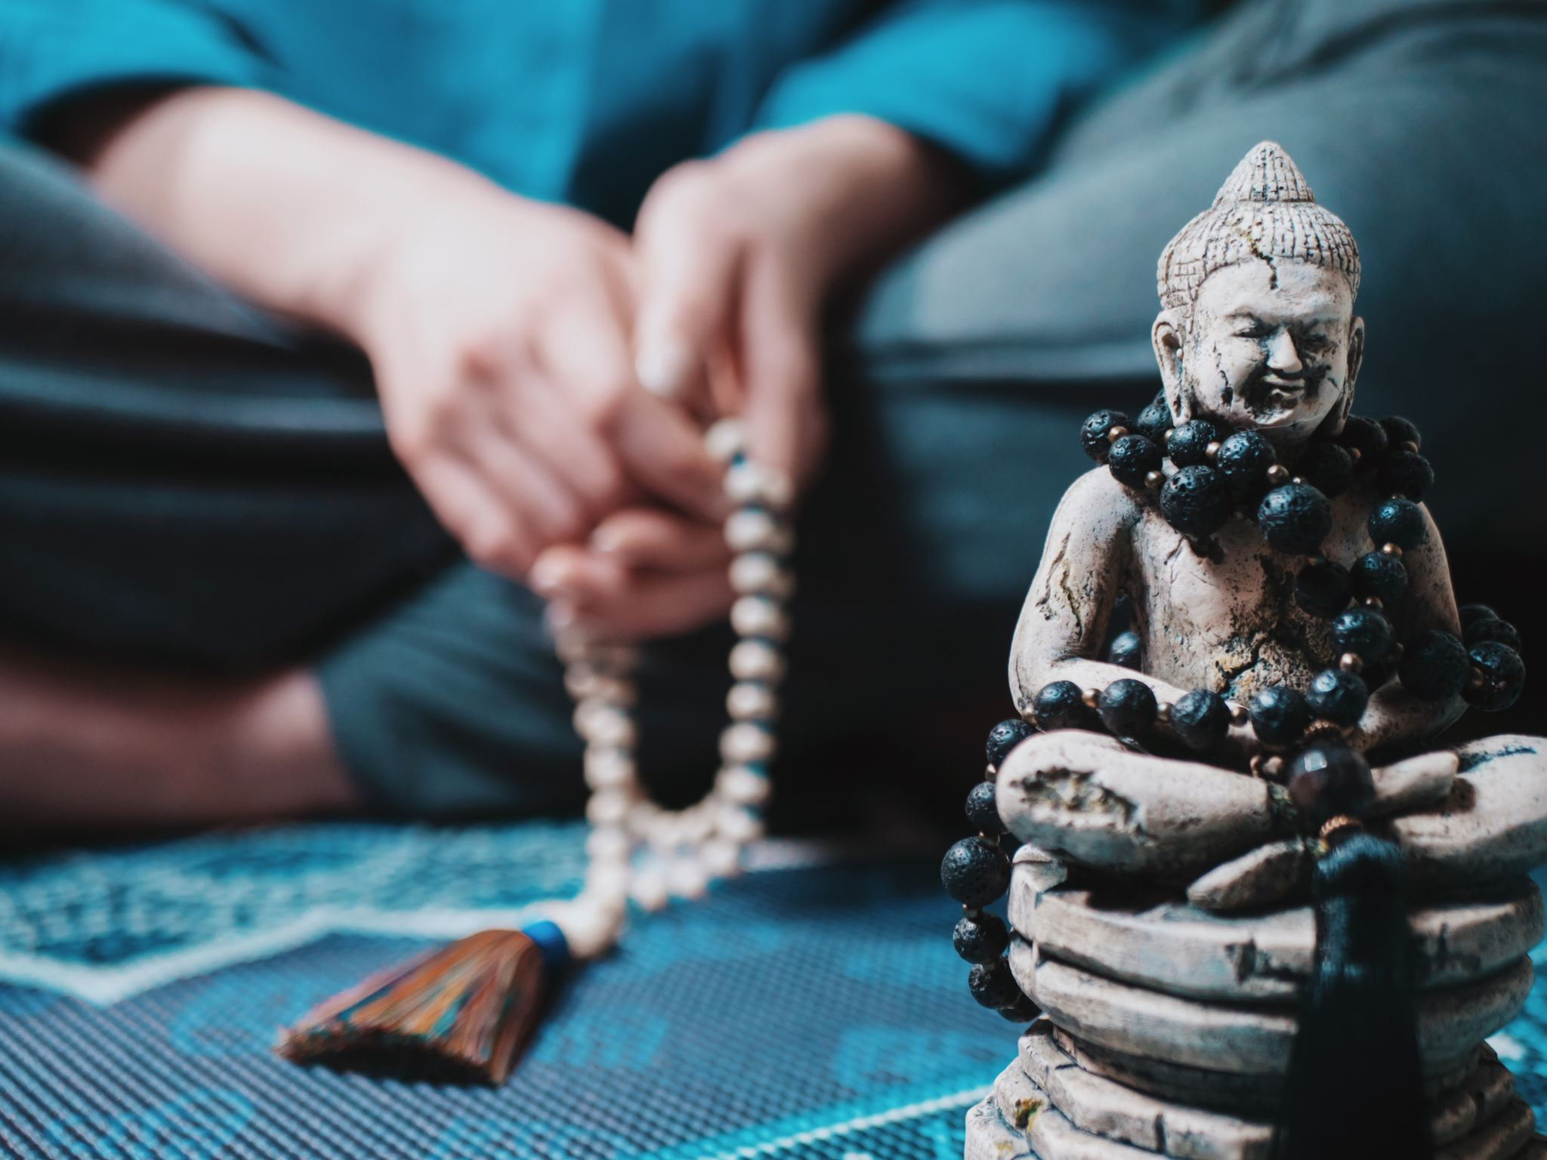
Untergruppen (Hauptgruppen)
Keine einheitliche Organisation, viele Richtungen
Vaishnavismus Verehrung des Gottes Vishnu und seiner Inkarnationen (z. B. Krishna, Rama)
Shaivismus Verehrung des Gottes Shiva
Shaktismus Verehrung der göttlichen Mutter (Shakti), z. B. Durga, Kali

Slide 6
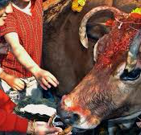
Zentrales Glaubensverständnis
Glaube an den Kreislauf von Geburt, Tod und Wiedergeburt (Samsara)
Karma: Jede Handlung hat Folgen für das nächste Leben
Ziel: Den Kreislauf der Wiedergeburten zu durchbrechen

Slide 7

Zentrales Glaubensverständnis
Moksha: Erlösung, Vereinigung der Seele (Atman) mit dem göttlichen Urgrund (Brahman)
Viele Götter und Göttinnen Ausdruck verschiedener Aspekte des Göttlichen
Wichtige religiöse Praktiken: Meditation, Gebet, Opfergaben, Reinheit im Alltag

Slide 8
Gottheiten
Unzählige Götter und Göttinnen; genannt Devas
﻿﻿Jeder Gott verkörpert die Weltseele, verkörpert aber nur seine eigene Eigenschaft
﻿﻿Weltseele / Weltgott Braham Verbindet laut Hindus das gesamte Universum und alles darin lebende, also die Menschen
﻿﻿Aussehen der Gottheiten gibt Aufschluss über die Botschaft der Gottheit (Foto suchen)

Slide 9
Gottheiten
Jede Gottheit hat ein eigenes fest
﻿﻿Hindus verehren nur ihre eigenen Lieblingsgottheiten
﻿﻿Die Eigenschaften spielen eine große Rolle in leben des Hindus
viele Hindus glauben an das Konzept der „33 Kotis" also an 33 Gottheiten

Slide 10
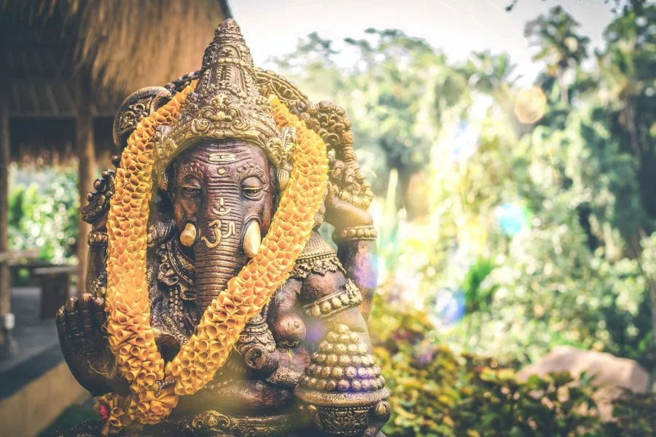
Besonders Wichtige Gottheiten
Brahma : hat die Welt erschaften
Vishnu : erhält die Welt am leben
Shiva : zerstörer und erneuert
﻿﻿Lakshmi : Göttin des Glücks und der Schönheit
﻿﻿Sarasvati : Göttin der Sprache und der literatur
﻿﻿Snakti : die gute und die böse kraft
﻿﻿Durga : vertitt Wissen und Weisheit

Slide 11
Zentrale Verkünder
Guru als Gelehrten
﻿﻿sie predigen Religion und erklären die heiligen Schiften, unterrichten im heiligen Gesang
﻿﻿Gurus werden als Antwortgeber für Alltagsfragen angesehen

Slide 12
Heiligen Schriften
aufgeteilt in 2 Gruppen 1. Shruti (hierin sind Botschaften der Götter, auch die ältesten Schiften, genannt Veden, sind enthalten) und 2, Smirti (hier erzählen weise Menschen Geschichten über die Götter)
Veden entstanden ungefähr vor 3.500 Jahren und umfassen Samhitas (Hymnen), Brahamans (Ritualtexte) und Aranyakas (Waldschriften)
﻿﻿

Slide 13
Heilige Schriften
wichtigster Inhalt: Lehren der Upanishaden —> Kreislauf von Leben und Tod wird weitergegeben
﻿﻿Bhagavadgita (Gesang des Erhabenen) ist die bekannteste Schift der Hindus und ist mit inserer Bibel vergleichbar
﻿﻿Smiti enthält zwei lange Heldengedichte1. Mahabharata und 2. Ramayana

Slide 14
Kernelemente
1. Dhama (gerechte Pflicht) : stellt moralische und ethische Pflichten dar, fördert Gerechtigkeit und soziale Harmonie. Durch die Wahrung soll Gleichgewicht zwischen persönlichen und gemeinschaftlichen leben erzeugt werden.
﻿﻿﻿Karma (Ursache /Wirkung) : jede Handlung hat Konsequenzen, gute Taten (Punya) fuhren zu positiven Ergebnissen und negative Handlungen (Papa) führen zu leid. Karma ist direkt mit dem Zyklus der Wiedergeburt (Samsara) verbunden.﻿﻿﻿

Slide 15
Kernelemente
﻿﻿﻿Samsara : Zyklus von Geburt , Tod und Wiedergeburt. Die Seele erfährt mehrere Reinkarnationen die vom vorher gesammelten Karma abhängig sind. Ziel ist es Samsara zu verlassen und sich mit dem göttlichen zu verlieren .
Mosa (Beficiung) : ultimatives ziel im Hinduismus . Vereinigung mit Braham durch versch Wege z.b Jnana Yoga (Wissenweg) oder Karma Yoga (Handlungsweg).

Slide 16
Kernelemente
Braham (ulimative Realität) → jenseits von menschlichem Verständnis, man soll sich mit dem göttlichen verbunden fühlen, spirituelle Erleuchtung.
Ahimsa (Gecaltlosigkit) :wesentliche ethische Lehre, Fördert Mitgefühl und Respekt für alle Lebewesen, fördert Vegetarismus und friedliche Kocxistenz, Ghandi als Vorbild
Yoga und Meditation → Mittel um geistiges bewustsein und Selbstdisziplin zu fordern , Körper und Geist Werden gestärkt, Person findet inneren frieden und Selbstverwirklichung.

Slide 17
Grundhaltung zum Leben
Alles Leben verbunden
Dharma richtige Pflichten
Karma Folgen von Taten
Samsara & Moksha Kreislauf, Befreiung
Ahimsa Gewaltlosigkeit
Lebensziele Dharma, Artha, Kama, Moksha

Slide 18
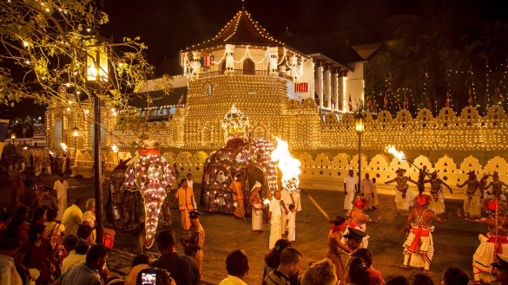
Feste und Feiertage
Verbindung von Glaube & Freude
Diwali Licht, Sieg des Guten
Holi Farben, Frühling, Freude
Navaratri Göttin Durga, Tanz
Raksha Bandhan Geschwister, Schutz

Slide 19
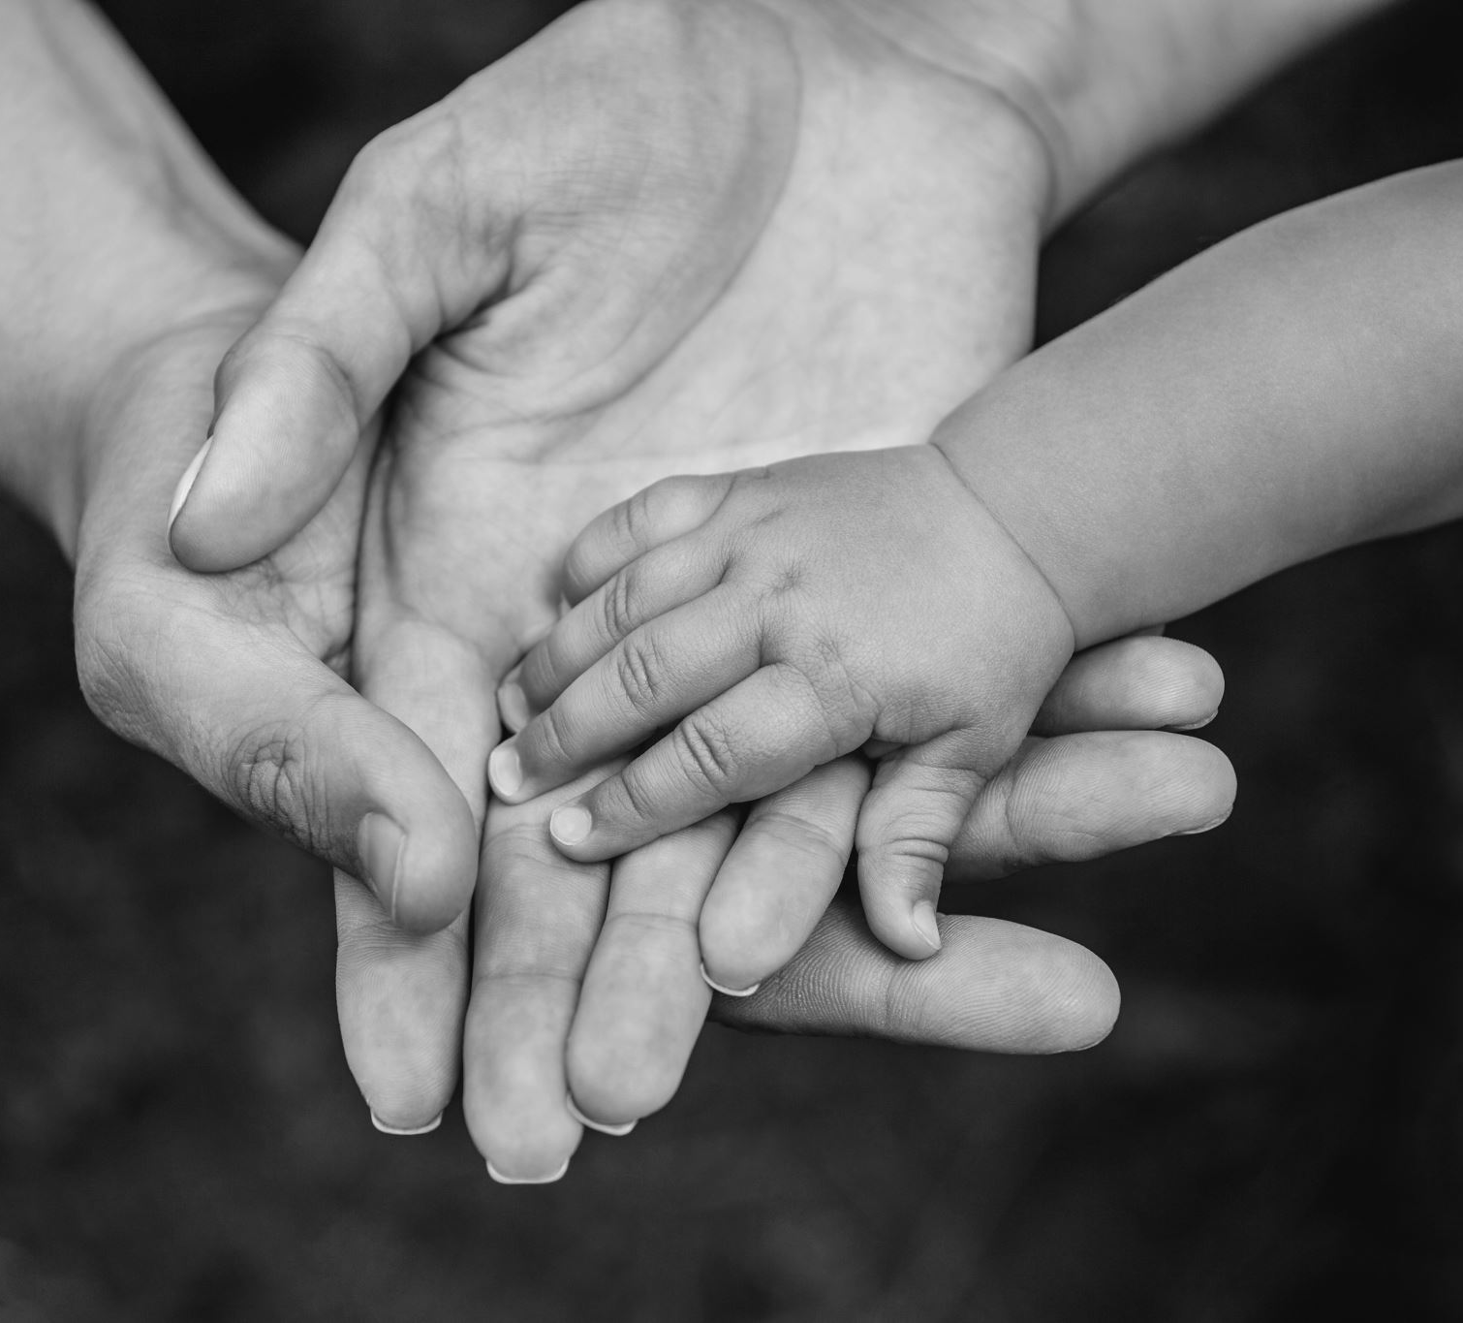
Familien und Traditionen
Familie = Lebenszentrum
Mehrgenerationenhäuser, Ältere respektiert
Kinder lernen Traditionen
Ehe = heilig, Liebe wichtig
Rituale Geburt, Jugend, Hochzeit, Tod
Familie gibt Halt & Orientierung

Slide 20
Krankheits— und Gesundheitsverständnis
Gesundheit = Körper, Geist, Seele
Ayurveda =Kräuter, Ernährung, Yoga
Krankheit = Ungleichgewicht
Heilung = körperlich + geistig + seelisch
Moderne & traditionelle Medizin kombiniert

Slide 21
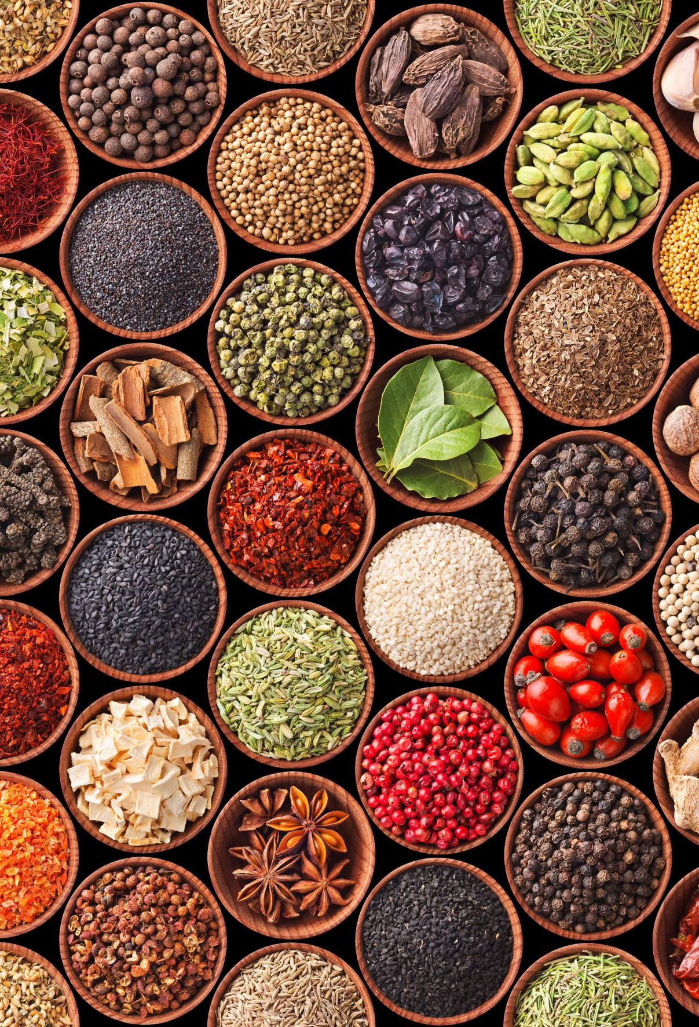
Umgang mit Krankheiten
Krankheit oft Folge von Karma
Kombination aus Medizin & Ayurveda
Gebet, Familie & Rituale helfen beim Heilen
Körperliche & geistige Reinheit wichtig
Krankheit = Chance für spirituelles Wachstum

Slide 22
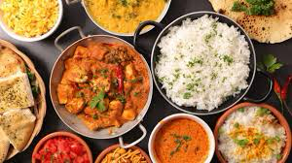
Ernährung
Viele Hindus sind Vegetarier – Respekt vor Leben
Kuh gilt als heilig → kein Rindfleisch
Reine, „sattvige“ Nahrung = geistige Klarheit
Fasten an bestimmten Tagen (z. B. Ekadashi)
Essen mit rechter Hand, Reinheit wichtig

Slide 23
Ausscheidungen , Intimpflege, Hygiene
Reinheit („Shaucha“) = religiöse Pflicht
Wasserreinigung nach Toilettengang
Rechte Hand für Essen, linke für Reinigung
Körperpflege vor Gebet & Tempelbesuch
Sauberkeit = auch geistige Reinheit

Slide 24
Sterben und Tod
Seele („Atman“) unsterblich, Körper vergänglich
Ziel: Befreiung vom Kreislauf der Wiedergeburt (Samsara)
Sterben in ruhiger, spiritueller Umgebung
Kremation innerhalb 24 Stunden
Rituale & Opfergaben für Verstorbene

Slide 25
Quellen
https://www.religionen-entdecken.de/lexikon/g/goetter-und-goettinnen-im-hinduismus
https://www.originalbuddhas.com/de/blog/hindugötter?
https://www.religionen-entdecken.de/lexikon/g/guru
https://www.religionen-entdecken.de/lexikon/h/heilige-schriften-im-hinduismus
https://de.hdasianart.com/blogs/news/understanding-the-seven-core-tenets-of-hinduism
https://www.bpb.de/themen/religion/hinduismus/
https://www.planet-wissen.de/kultur/religionen/hinduismus/index.html
https://www.religionen-entdecken.de/religion/hinduismus
https://www.geo.de/geolino/mensch/religion/21536-rtkl-hinduismus-die-aelteste-religion-der-welt
Bundeszentrale für politische Bildung
Hinduismus Planet Wissen
Hinduismus Religionsunterricht.net
Hinduismus Überblick

Slide 26
Frage Runde

Slide 27
Ende
Vielen Dank für die Aufmerksamkeit

